Slide 1

简单图表的使用
深圳市国泰安信息技术有限公司

Slide 2
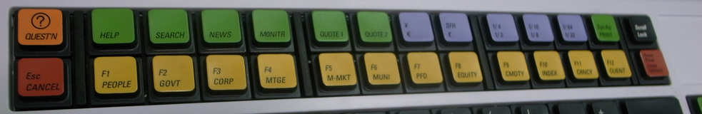
主要内容
主功能展示：
使用方法：
K线
分时图
均线
我们提供的产品
主要接口
一般使用方法
K线详解
分时图详解
例子程序

Slide 3
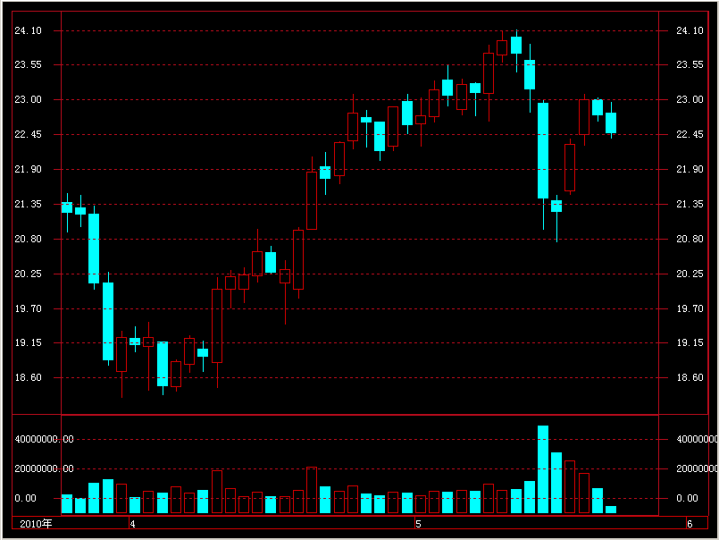
K线

Slide 4
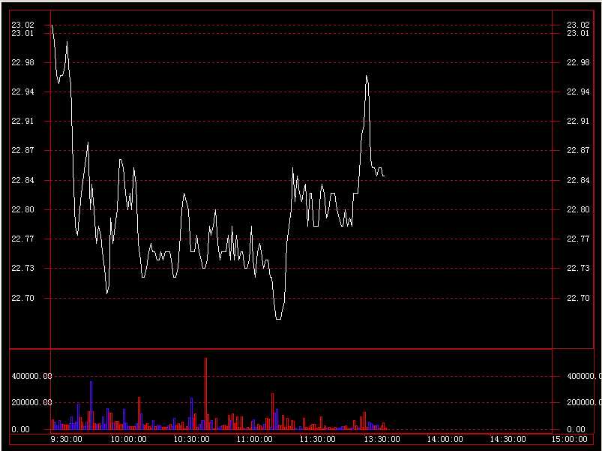
分时图

Slide 5
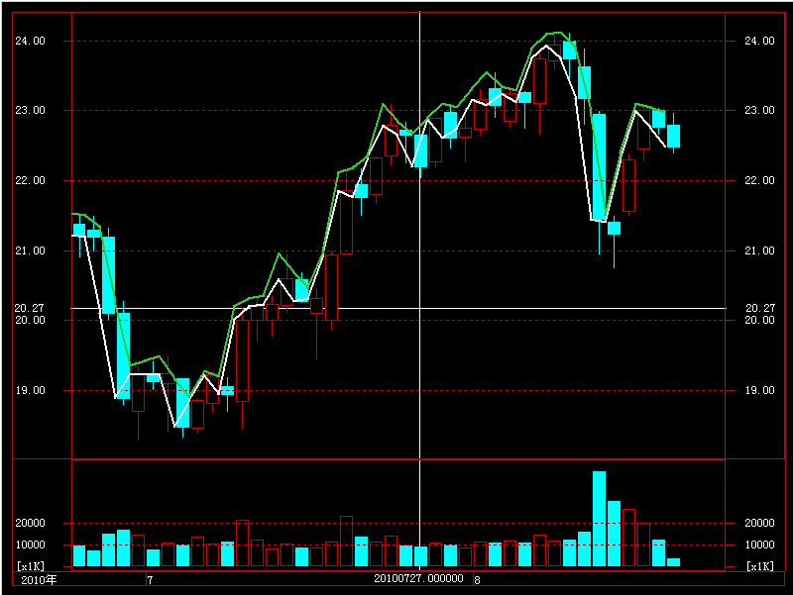
均线

Slide 6
产品及其使用
提供组件SimpleChart.ocx
将产品注册
运行命令： REGSVR32 路径
OCX调用方式有多种，自己百度一下
这里采用导入的方法，见详图！
OCX生成的类，直接使用，方便！

Slide 7

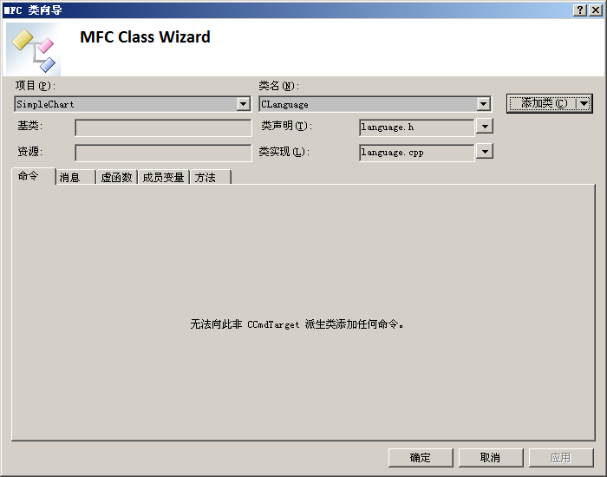
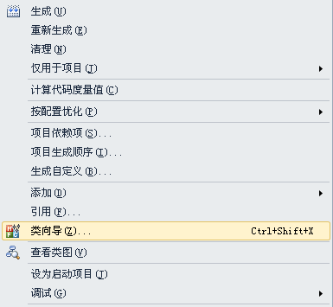

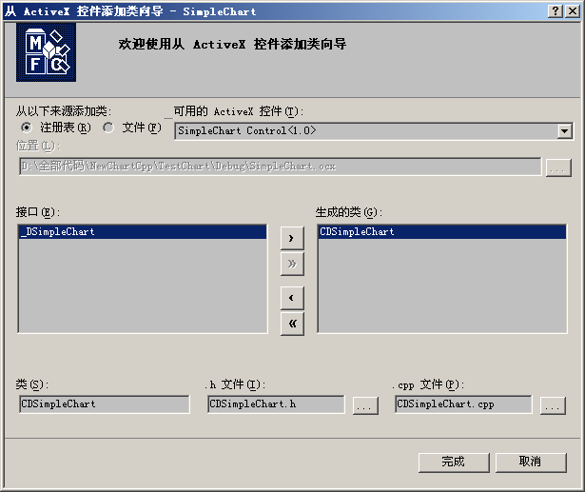

以VC为例，导入步骤
1
2
3
4
开发系统会自动在工程里面添加类，供开发者调用！

Slide 8
主要接口1
[id(1)] SHORT Init(LONG hWnd, SHORT nWidth, SHORT nHeight, SHORT nLanguage);
[id(2)] void SetSecurityInf(SHORT nMarketType, SHORT nSecurityType, BSTR bstrCode, BSTR bstrName);
[id(3)] void AppendData(SHORT nDataType, DOUBLE dData);
[id(4)] void SetPreDayClosePrice(DOUBLE dData);
[id(5)] UpdateLastTickData(DOUBLE dTime, DOUBLE dClosePrice,DOUBLE dVolume);
[id(6)] void SetViewType(SHORT nViewType);
[id(7)] void ClearAllData(void);
[id(8)] void ReDrawChart(void);
[id(9)] void AddPackData(SHORT nDataType, VARIANT varData);

Slide 9
核心函数一览
[id(1)] SHORT Init(LONG hWnd, SHORT nWidth, SHORT nHeight, SHORT nLanguage);//指明画布大小
[id(3)] void AppendData(SHORT nDataType, DOUBLE dData);//添加一条数据
[id(4)] void SetPreDayClosePrice(DOUBLE dData);//分时图，必先设置前收盘
[id(5)] void UpdateLastTickData(SHORT nDataType, DOUBLE dData, ,DOUBLE dVolume);//分时图功能，更新最新值
[id(6)] void SetViewType(SHORT nViewType);//切换K先与分时图
[id(7)] void ClearAllData(void); //清除数据
[id(8)] void ReDrawChart(void); //绘制

Slide 10
一般使用步骤
Step 1:初始化
对应函数Init
Step 2:添加数据
对应函数AppendData
Step 3:设置显示类型(K线或分时图)
对应函数SetViewType
Step 4:绘制
对应函数ReDrawChart

Slide 11
例如：K线的显示
Step 1:初始化Init
Step 2:循环添加数据
for(int i=0; i<nNum; ++i)
{
AppendData;
}
Step 3:设置显示类型(K线或分时图)
SetViewType（G_CHTTYPE_KLINE）;
Step 4:绘制
调用ReDrawChart

Slide 12
例如：分时图的显示
Step 1:初始化Init
Step 2:循环添加数据
for(int i=0; i<nNum; ++i)
{
AppendData;
}
Step 3:更新最新数据
UpdateLastTickData
Step 4:设置前收盘
SetPreDayClosePrice
Step 5:设置显示类型
SetViewType（1）；//1为K线，0为分时图
Step 6:绘制
调用ReDrawChart

Slide 13
例子程序
TestChart.exe

Slide 14
步骤如下：
CSimpleChart m_Chart;//step 1：定义对象
m_Chart.Create(_T(“1112”),WS_CHILD | WS_VISIBLE,rc,this,IDC_SIMPLECHARTCTRL);//step 2：创建控件
m_Chart.Init((long)this->m_hWnd, (short)800, (short)600, 0);//step 3：初始化图表控件

Slide 15
STEP 4://添加数据
m_Chart.ClearAllData();
for (int i=0; i<500; i++)
{
  m_Chart.AppendData((short)G_CHTDATA_DATE,(double)m_stYearPrice1[i].dDate);
  m_Chart.AppendData((short)G_CHTDATA_CLOSE,(double)m_stYearPrice1[i].dClosePrice);
  m_Chart.AppendData((short)G_CHTDATA_OPEN,(double)m_stYearPrice1[i].dOpenPrice);
  m_Chart.AppendData((short)G_CHTDATA_HIGH,(double)m_stYearPrice1[i].dHighPrice);
  m_Chart.AppendData((short)G_CHTDATA_LOW,(double)m_stYearPrice1[i].dLowPrice);
  m_Chart.AppendData((short)G_CHTDATA_CHANGERATE,(double)m_stYearPrice1[i].dChangeRate);
  m_Chart.AppendData((short)G_CHTDATA_VOLUME,(double)m_stYearPrice1[i].dContractVolume);
  m_Chart.AppendData((short)G_CHTDATA_AMOUNT,(double)m_stYearPrice1[i].dContractAmout);
}
m_Chart.SetViewType(G_CHTTYPE_KLINE);
m_Chart.ReDrawChart();

Slide 16
结束，谢谢！

